Slide 1
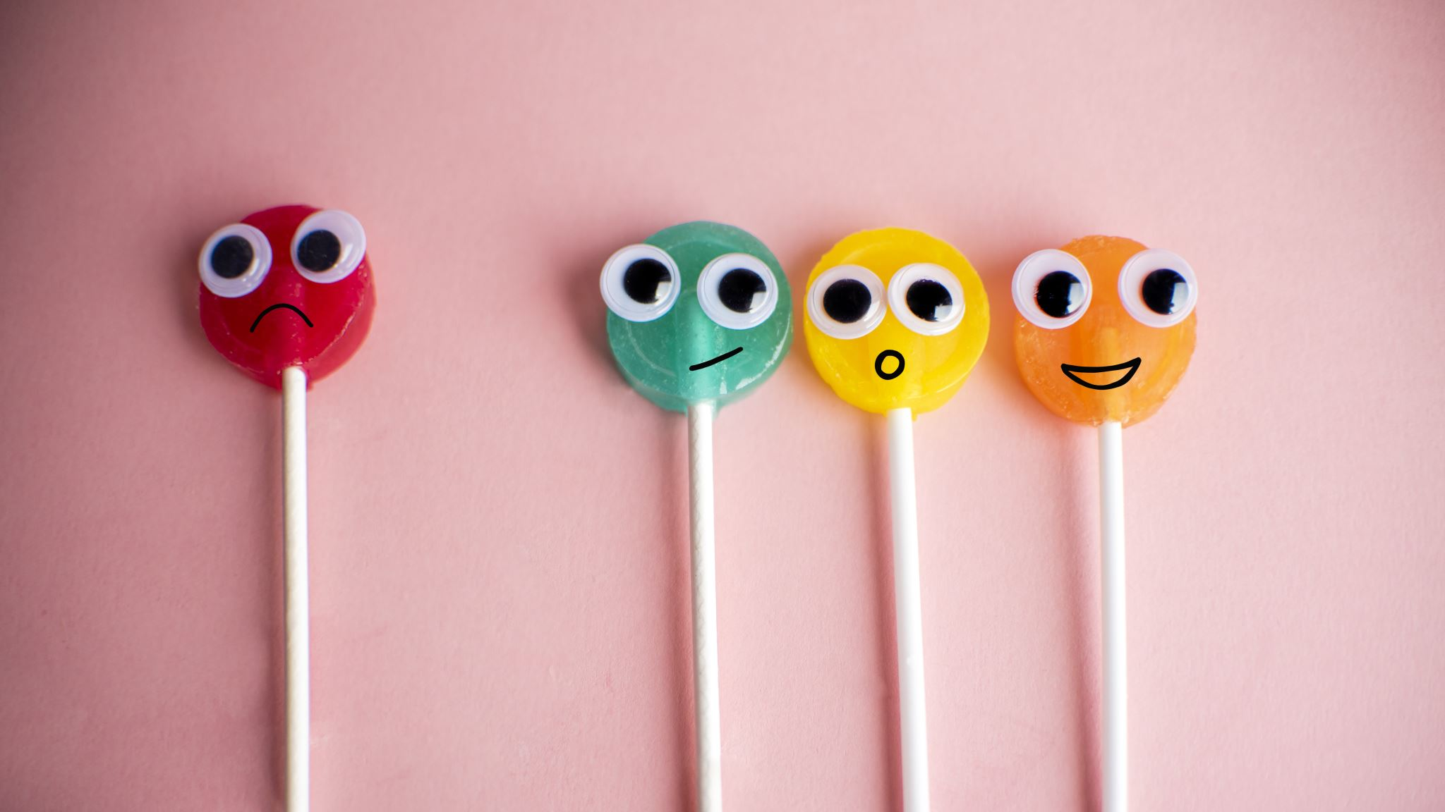
Kaveritaidot 3. luokka

Slide 2
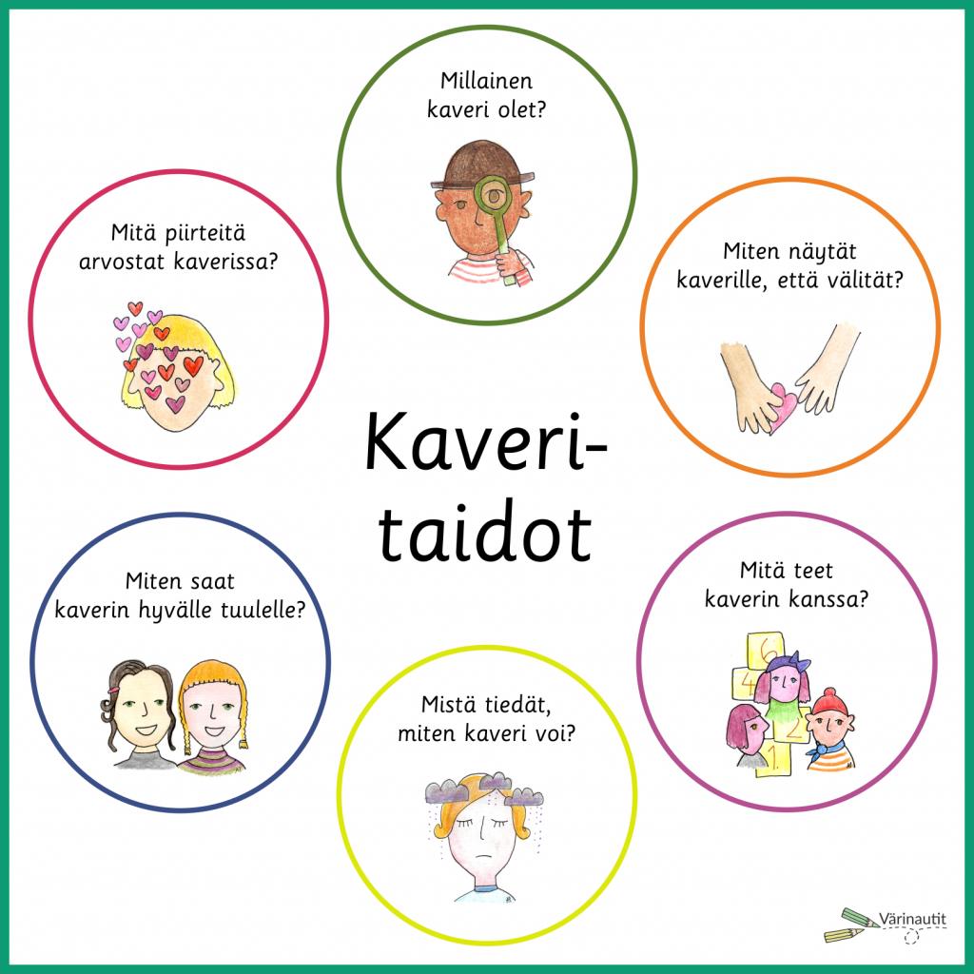
Mitä kaveritaidot ovat?
Kaveritaitoja ovat esimerkiksi:
Taito keskustella ja ilmaista itseään
Taito kuunnella toisia
Taito sanoa ei
Taito pyytää ja antaa apua
Taito ilmaista omia mielipiteitä niin, ettei loukkaa muita
Luotettavuus
Pohtikaa ensin yksin ja sitten ryhmässä kaveritaitoympyrän kysymyksiä. Mihin kysymyksiin on helppo vastata, entä hanakala?

Slide 3

Kiva kaveri – kurja kaveri
Millainen on kiva kaveri?
Entäpä millainen on kurja kaveri?
Voiko sama ihminen olla jonain päivänä kurja ja jonain päivänä kiva?
Täytetään kivaa kaveruutta ja kurjaa kaveruutta moniste

Slide 4
Leikki: Nauru- ja hymyviesti

